Slide 1



UBND QUẬN LONG BIÊN
TRƯỜNG MẦM NON THẠCH CẦU
Tạo hình: Vẽ khuôn mặt cảm xúc
Lứa tuổi: MGN 3- 4 tuổi
Giáo viên: Lâm Thúy Hà
Năm học : 2021 - 2022

Slide 2
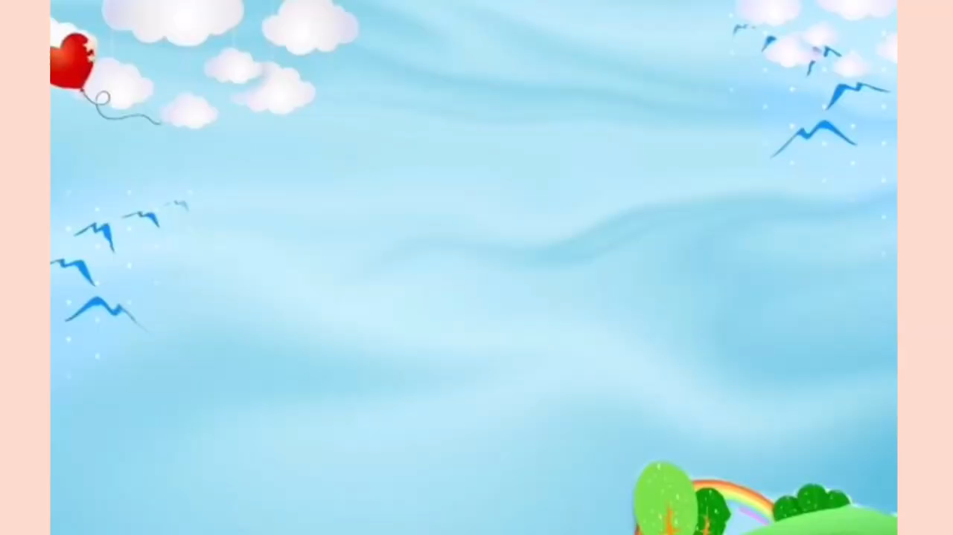

Slide 3

CHÚC CÁC CON LUÔN MẠNH KHỎE – CHĂM NGOAN HỌC GIỎI
TẠM BIỆT CÁC CON !!!

